Slide 1

🌟✨ 在平行世界的裂缝中，
一场奇幻冒险正悄然开启…… ✨🌟
在一个名为“绮梦之境”的异世界里，魔法与科技交织，
古老的神明与机械巨兽共存。这里是二次元的奇幻乐园，
也是无数梦想与冒险的起点。

Slide 2
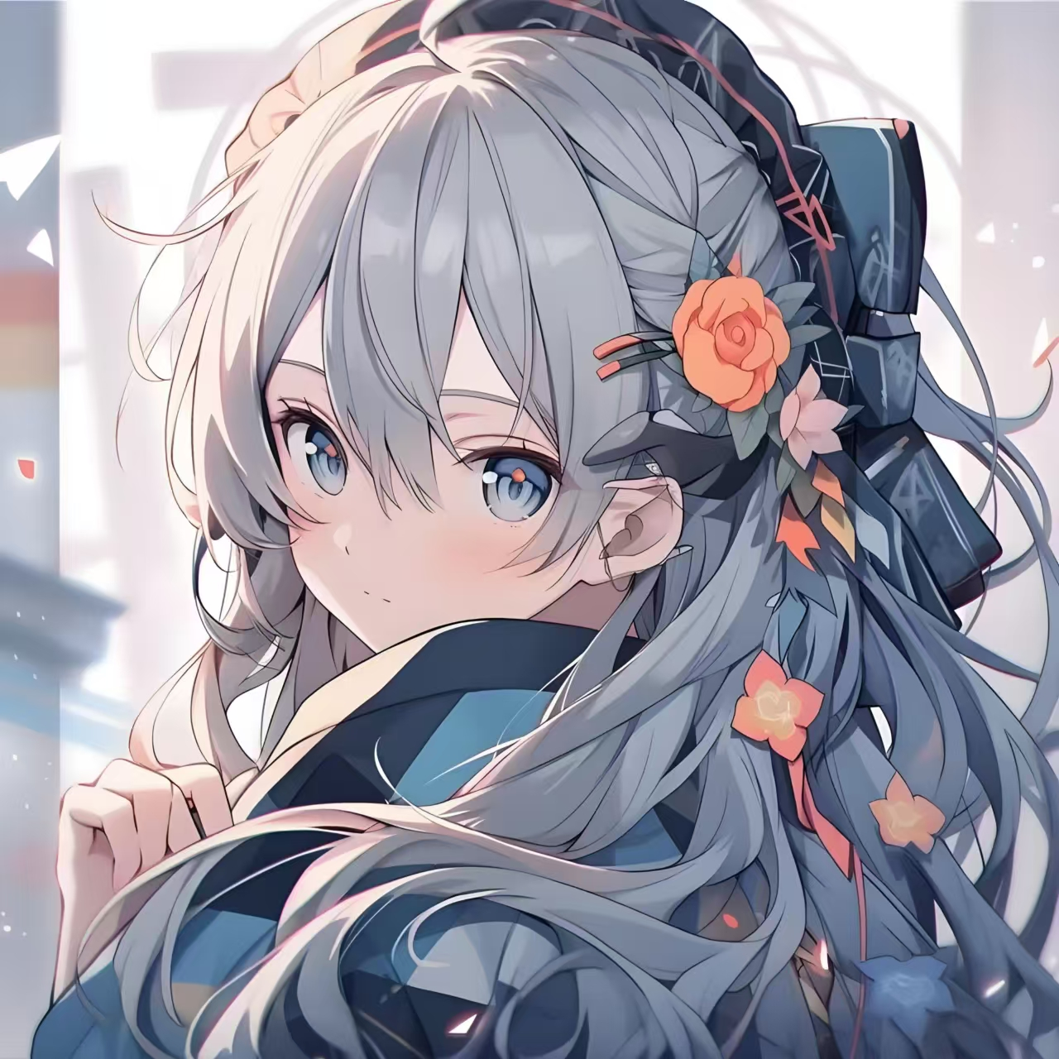
🌟✨ 在平行世界的裂缝中，
一场奇幻冒险正悄然开启…… ✨🌟
在一个名为“绮梦之境”的异世界里，魔法与科技交织，
古老的神明与机械巨兽共存。这里是二次元的奇幻乐园，
也是无数梦想与冒险的起点。
她，名为璃月，一位拥有冰蓝眼眸的少女。一头银色长发如月光般流淌，身着精致的魔法学院长袍，腰间悬挂着一把闪耀着神秘符文的短剑。她是学院里最年轻的天才魔法师，却因一场意外，被卷入了命运的漩涡。

Slide 3

在一个名为“绮梦之境”的异世界里，魔法与科技交织，
古老的神明与机械巨兽共存。这里是二次元的奇幻乐园，
也是无数梦想与冒险的起点。
她，名为璃月，一位拥有冰蓝眼眸的少女。一头银色长发如月光般流淌，身着精致的魔法学院长袍，腰间悬挂着一把闪耀着神秘符文的短剑。她是学院里最年轻的天才魔法师，却因一场意外，被卷入了命运的漩涡。
“在这个世界，我既是旅者，也是守护者。” 璃月握紧手中的短剑，眼中闪烁着坚定的光芒。。

Slide 4
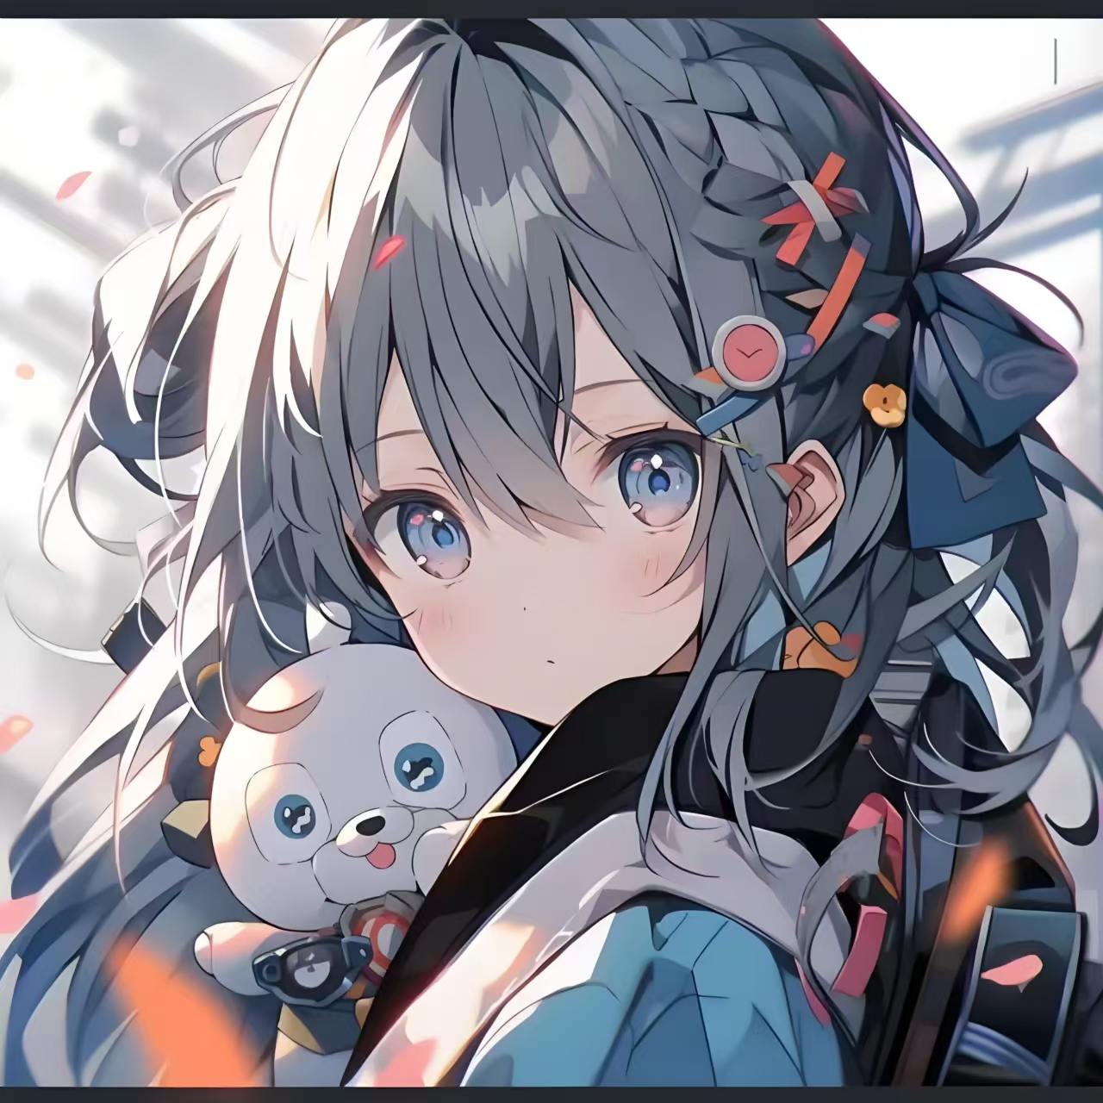
她，名为璃月，一位拥有冰蓝眼眸的少女。一头银色长发如月光般流淌，身着精致的魔法学院长袍，腰间悬挂着一把闪耀着神秘符文的短剑。她是学院里最年轻的天才魔法师，却因一场意外，被卷入了命运的漩涡。
“在这个世界，我既是旅者，也是守护者。” 璃月握紧手中的短剑，眼中闪烁着坚定的光芒。。
绮梦之境的大陆上，隐藏着无数的秘密。古老的遗迹中沉睡着强大的魔法，神秘的森林里居住着精灵与妖精，而天空之城则漂浮在云端，守护着世界的平衡。

Slide 5

“在这个世界，我既是旅者，也是守护者。” 璃月握紧手中的短剑，眼中闪烁着坚定的光芒。。
绮梦之境的大陆上，隐藏着无数的秘密。古老的遗迹中沉睡着强大的魔法，神秘的森林里居住着精灵与妖精，而天空之城则漂浮在云端，守护着世界的平衡。
璃月踏上旅程，她要寻找传说中的“星辉之核”，那是能够拯救世界的神秘力量。一路上，她遇到了各种伙伴：热血的剑士、神秘的术士、机智的机械师……他们各怀绝技，却因共同的目标而凝聚在一起。

Slide 6
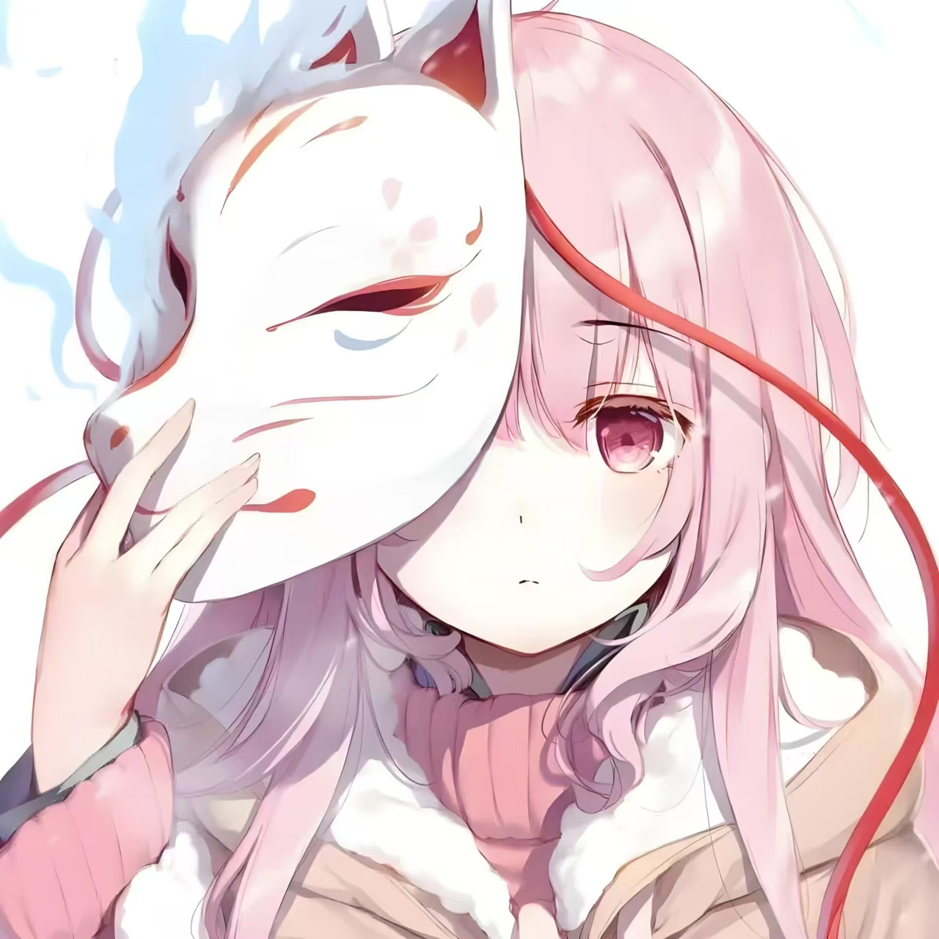
绮梦之境的大陆上，隐藏着无数的秘密。古老的遗迹中沉睡着强大的魔法，神秘的森林里居住着精灵与妖精，而天空之城则漂浮在云端，守护着世界的平衡。
璃月踏上旅程，她要寻找传说中的“星辉之核”，那是能够拯救世界的神秘力量。一路上，她遇到了各种伙伴：热血的剑士、神秘的术士、机智的机械师……他们各怀绝技，却因共同的目标而凝聚在一起。
然而，旅途并非一帆风顺。黑暗的力量在暗处蠢蠢欲动，邪恶的魔族企图打破世界的平衡，夺取星辉之核的力量。璃月和她的伙伴们必须面对强大的敌人，一次次突破极限。

Slide 7

璃月踏上旅程，她要寻找传说中的“星辉之核”，那是能够拯救世界的神秘力量。一路上，她遇到了各种伙伴：热血的剑士、神秘的术士、机智的机械师……他们各怀绝技，却因共同的目标而凝聚在一起。
然而，旅途并非一帆风顺。黑暗的力量在暗处蠢蠢欲动，邪恶的魔族企图打破世界的平衡，夺取星辉之核的力量。璃月和她的伙伴们必须面对强大的敌人，一次次突破极限。
🌟✨ 这是一个关于勇气、友情与梦想的故事。在这个充满魔法与奇迹的二次元世界里，每个人都能找到属于自己的冒险。 ✨🌟

Slide 8
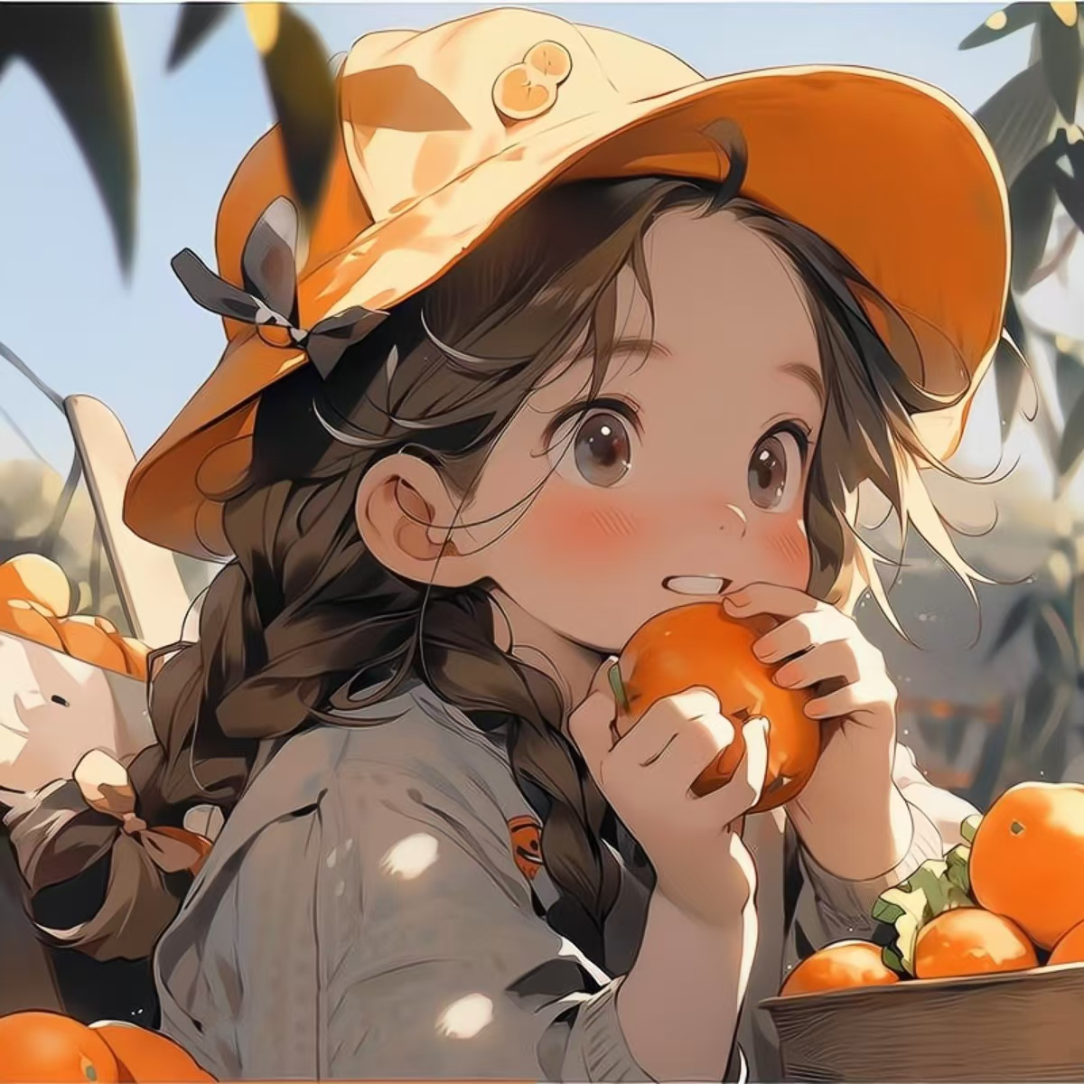
然而，旅途并非一帆风顺。黑暗的力量在暗处蠢蠢欲动，邪恶的魔族企图打破世界的平衡，夺取星辉之核的力量。璃月和她的伙伴们必须面对强大的敌人，一次次突破极限。
🌟✨ 这是一个关于勇气、友情与梦想的故事。在这个充满魔法与奇迹的二次元世界里，每个人都能找到属于自己的冒险。 ✨🌟

